Slide 1
机器学习基础篇章
by 华能信托 王宇韬

Slide 2
第十一章 特征工程之数据预处理
11.1 非数值类型数据处理
11.2 重复值、缺失值及异常值处理
11.3 数据标准化
11.4 数据分箱
11.5 特征筛选：WOE值与IV值
11.6 多重共线性的分析与处理
11.7 过采样和欠采样

Slide 3
第十一章 特征工程之数据预处理
在实际工作中获取到的数据往往不那么理想，可能会存在非数值类型的文本数据、重复值、缺失值、异常值及数据分布不均衡等问题，而对于这些问题，则需要进行特征工程相关工作，特征工程通常分为特征使用方案、特征获取方案、特征处理、特征监控几大版块，其中特征处理是特征工程中最为核心的内容，特征处理有时常被称之为数据预处理。

Slide 4
11.1 非数值类型数据处理
机器学习建模时处理的都是数值类型的数据，然而实际工作中我们获取的数据往往或有非数值类型的数据，其中最常见的就是文本类型的数据，例如性别中的“男”和“女”，这个可以在Excel中利用数字“1”来代表男生，“0”代表女生来进行处理，但如果类别多了之后我们该如何在Python中进行处理呢？本节就主要介绍两种常见的非数值类型的数据处理：Get_dummies哑变量处理以及Label Encoding编号处理。

Slide 5
11.1 非数值类型数据处理
11.1.1 Get_dummies哑变量处理
哑变量也叫虚拟变量，构造取值为0或1的变量，上面提到的将性别中的“男”和“女”换成数字“1”和“0”就是哑变量最经典的应用，而在Python中我们通常利用get_dummies()函数来进行哑变量处理，它不仅可以处理“男”和“女”这种简单的只有两个分类的问题，还可以解决含有多个分类问题。

Slide 6

11.1 非数值类型数据处理
11.1.1 Get_dummies哑变量处理
简单示例：“男”和“女”的数值转换
利用pandas创建DataFrame相关知识点创建数据，代码如下：
此时获得的表格如下所示，其中性别栏中为“男”和“女”两个文字类型的数据
 | 客户编号 | 性别
0 | 1 | 男
1 | 2 | 女
2 | 3 | 男

Slide 7
11.1 非数值类型数据处理
11.1.1 Get_dummies哑变量处理
简单示例：“男”和“女”的数值转换
利用pandas创建DataFrame相关知识点创建数据，代码如下：
此时获得的表格如下所示，其中性别栏中为“男”和“女”两个文字类型的数据。

Slide 8

11.1 非数值类型数据处理
11.1.1 Get_dummies哑变量处理
简单示例：“男”和“女”的数值转换
此时我们便可以通过get_dummies()函数来对文本类型的数据进行处理，代码如下，其中get_dummies()函数中的第一个参数为表格名称，第二个参数为需要处理的列的名称。

Slide 9
11.1 非数值类型数据处理
11.1.1 Get_dummies哑变量处理
简单示例：“男”和“女”的数值转换
此时获得的新的df表格如下所示，可以看到原来的“性别”列变成了两列：“性别_女”和“性别_男”，这两列中的数字“1”表示的是符合列名，数字“0”表示的是不符合列名，例如用户2为女性，所以在“性别_女”这一列中的数字就是1，在“性别_男”这一列中的数字就是0。
 | 客户编号 | 性别_女 | 性别_男
0 | 1 | 0 | 1
1 | 2 | 1 | 0
2 | 3 | 0 | 1

Slide 10

11.1 非数值类型数据处理
11.1.1 Get_dummies哑变量处理
简单示例：“男”和“女”的数值转换
此时我们已经将“男”和“女”这两个文本类型的数据转换成了数字了，不过此时我们还需要再做一个工作：删去其中一列，这是因为“性别_女”和“性别_男”这两列存在多重共线性，即知道其中一列，就能知道另一列的内容，可以通过如下的数学表达式来表达：

Slide 11

11.1 非数值类型数据处理
11.1.1 Get_dummies哑变量处理
简单示例：“男”和“女”的数值转换
这样会导致多重共线性（更多内容可参考本章11.6节）带来的一系列问题，因此通过drop()函数删去其中一列并通过rename()函数更换列名，代码如下：

Slide 12
11.1 非数值类型数据处理
11.1.1 Get_dummies哑变量处理
(2) 稍复杂点的案例：房屋朝向的数值转换
上面演示是只有两个类别的文本数据，这里我们再演示一个稍复杂点的案例：
房屋朝向的数值转换：在给房屋定价时，一个很重要的指标是房屋的朝向，因此我们选择该指标构造哑变量。
使用Pandas库中的get_dummies()方法构造哑变量。
因为存在多重共线性（即通过三个朝向，我们就能判断第四个朝向的数值为0和还是1，我们需要将新构造出来的这4个哑变量删去一个，假设我们删去“朝向_西”这一列。

Slide 13
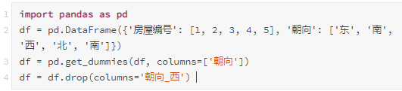
11.1 非数值类型数据处理
11.1.1 Get_dummies哑变量处理
(2) 稍复杂点的案例：房屋朝向的数值转换
 | 房屋编号 | 朝向_东 | 朝向_北 | 朝向_南
0 | 1 | 1 | 0 | 0
1 | 2 | 0 | 0 | 1
2 | 3 | 0 | 0 | 0
3 | 4 | 0 | 1 | 0
4 | 5 | 0 | 0 | 1

Slide 14
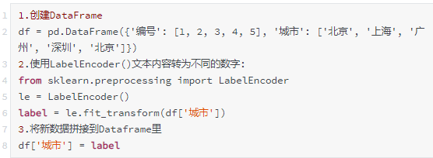
11.1 非数值类型数据处理
11.1.2 Label Encoding编号处理
下面我们用Python简单演示如何对DataFrame中城市的这列分类变量进行转化，演示代码如下：

Slide 15
11.1 非数值类型数据处理
11.1.2 Label Encoding编号处理
"北京"被转化成数值1，"上海"转化成数值0，"广州"转化成数值2，"深圳"转化成数值3, df显示结果如下：
 | 编号 | 城市
0 | 1 | 1
1 | 2 | 0
2 | 3 | 2
3 | 4 | 3
4 | 5 | 1

Slide 16
11.1 非数值类型数据处理
11.1.3 pandas库中的replace()函数
Label Encoding生成的数字是随机的，如果想按特定内容进行替换，可以采用replace()函数，其实这个对于建模效果不会有太大的影响，这里作为一个补充知识点给感兴趣的读者讲解一下，数据还是用之前演示的数据。

Slide 17


11.1 非数值类型数据处理
11.1.3 pandas库中的replace()函数
我们先通过value_counts()函数查看该列有哪些内容需要替换,代码如下：
value_counts()函数可以统计非重复项出现的次数，因此也可以方便的看到非重复内容，几个如下：

Slide 18

11.1 非数值类型数据处理
11.1.3 pandas库中的replace()函数
需要替换的就是“北京”、“上海”、“深圳”、“广州”这4个词，通过replace()函数进行替换，这里我们按“北上广深”的顺序来进行数字编码，代码如下：
 | 编号 | 城市
0 | 1 | 0
1 | 2 | 1
2 | 3 | 2
3 | 4 | 3
4 | 5 | 0

Slide 19

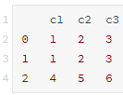
11.2 重复值、缺失值及异常值处理
11.2.1 重复值处理
这里首先创建一个含有重复值的DataFrame，代码如下：
此时的data二维列表如下所示，可以看到第一行和第二行是重复的。

Slide 20


11.2 重复值、缺失值及异常值处理
11.2.1 重复值处理
如果数据量较大，我们可以通过duplicated()函数来查询重复的内容，代码如下：
将其打印输出，结果如下，可以看到它已经将重复的第二行筛选出来了。

Slide 21


11.2 重复值、缺失值及异常值处理
11.2.1 重复值处理
想统计重复行的数量，可以通过sum()函数进行查看，代码如下，本案例结果为1。
通过drop_duplicates()函数删除重复行，代码如下：

Slide 22


11.2 重复值、缺失值及异常值处理
11.2.1 重复值处理
如果想按列进行去重，比如说如果c1列出现相同的内容，就把那行代码删掉，可以采用如下代码。这样的筛选条件则不如之前要全部一样才删除严格。
注意：drop_duplicates()函数并不改变原表格结构，所以需要进行重新赋值，或者在其中设置inplace参数为True。运行结果如下，此时已经将重复的那行删去了。

Slide 23

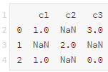
11.2 重复值、缺失值及异常值处理
11.2.2 缺失值处理
这里先构造一个含有缺失值的DataFrame，代码如下：
这里引用Numpy库来构造缺失值或者说空值，其中np.nan就是代表空值，运行效果如下：

Slide 24

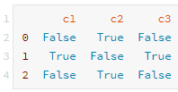
11.2 重复值、缺失值及异常值处理
11.2.2 缺失值处理
可以用isnull()函数或isna()函数（两者作用类似）来查看空值，代码如下：
打印输出如下，isnull()其实就是询问是否是空值，是空值就被赋予成True，否则为False。

Slide 25


11.2 重复值、缺失值及异常值处理
11.2.2 缺失值处理
单列查看缺失值情况，代码如下：
输出结果如下，可以看到对于c1列，第二行的内容是空值。

Slide 26

11.2 重复值、缺失值及异常值处理
11.2.2 缺失值处理
对于空值有两种常见的处理方式：删除空值和填补空值。
通过dropna()函数可以删除空值，代码如下：
这种写法是只要含有空值，该行就会被删除。运行结果如下，因为每行都有空值，所以都被删除了。

Slide 27


11.2 重复值、缺失值及异常值处理
11.2.2 缺失值处理
如果觉得该删除方法过于激进，可以设置thresh参数，比如将其设置为n，那么其含义是如果该行的非空值少于n个则删除该行，演示代码如下：
运行结果如下：

Slide 28


11.2 重复值、缺失值及异常值处理
11.2.2 缺失值处理
通过fillna()函数可以填补空值，这里采用的是均值填充法，通过每一列的均值对该列的空值进行填充，也可以把其中的data.mean()换成data.meian()则变为中位数填充。
运行结果如下：

Slide 29

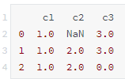
11.2 重复值、缺失值及异常值处理
11.2.2 缺失值处理
此处method='pad'代表用缺失值所在列的前一个值填充，如果前一个值不存在或也缺失，则结果不变。运行结果如下：
运行结果如下：

Slide 30

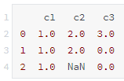
11.2 重复值、缺失值及异常值处理
11.2.2 缺失值处理
fillna()函数还可以设置参数limit来限制每列能替换的缺失值个数。若使用limit=1，用法如下：
因为每列只有一个缺失值，所以结果与方法一致，结果如下：

Slide 31

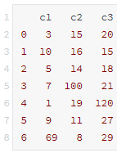
11.2 重复值、缺失值及异常值处理
11.2.3 异常值处理
这里先构造一个含有异常值的数据集：
运行效果如下：

Slide 32
11.2 重复值、缺失值及异常值处理
11.2.3 异常值处理
以下的数据框为例，可以看到第一列的数字69，第二列的数字100，第三列的数字120为比较明显的异常值，那么该如何利用Python来进行异常值的检测呢？下面我们主要通过两种方法来进行检测：利用箱体图观察和利用标准差检测。

Slide 33
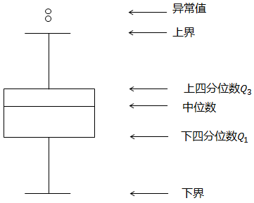
11.2 重复值、缺失值及异常值处理
(1) 利用箱型图观察
箱型图是一种用作显示一组数据分散情况资料的统计图，可以通过设定标准将大于或小于箱型图上下界的数值识别为异常值。
将数据的下四分位数记作Q1，即样本中仅有25%的数据小于Q1
将数据的上四分位数记作Q3，即样本中仅有25%的数据大于Q3
将上四分位数和下四分位数的差值记作IQR，即IQR=Q3-Q1；令箱型图上界为Q3+1.5*IQR，下界为Q1-1.5*IQR。

Slide 34

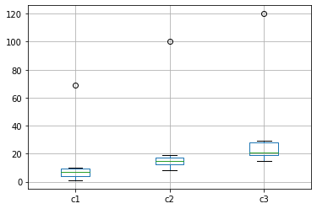
11.2 重复值、缺失值及异常值处理
(1) 利用箱型图观察
在Python中我们可以通过DataFrame的boxplot()方法绘制箱型图，代码如下：

Slide 35
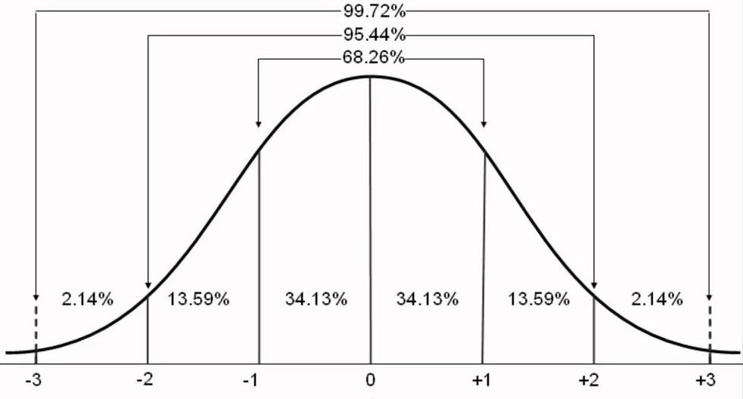
11.2 重复值、缺失值及异常值处理
(2) 利用标准差检测
当数据服从正态分布时，99%的数值应该位于距离均值3个标准差之内的距离，95%的数值应该位于距离均值2个标准差之内的距离。因为3个标准差过于严格，此处我们将阈值设定为2即可，即认为当数值与均值距离超出2个标准差，则可以认为它是异常值。

Slide 36

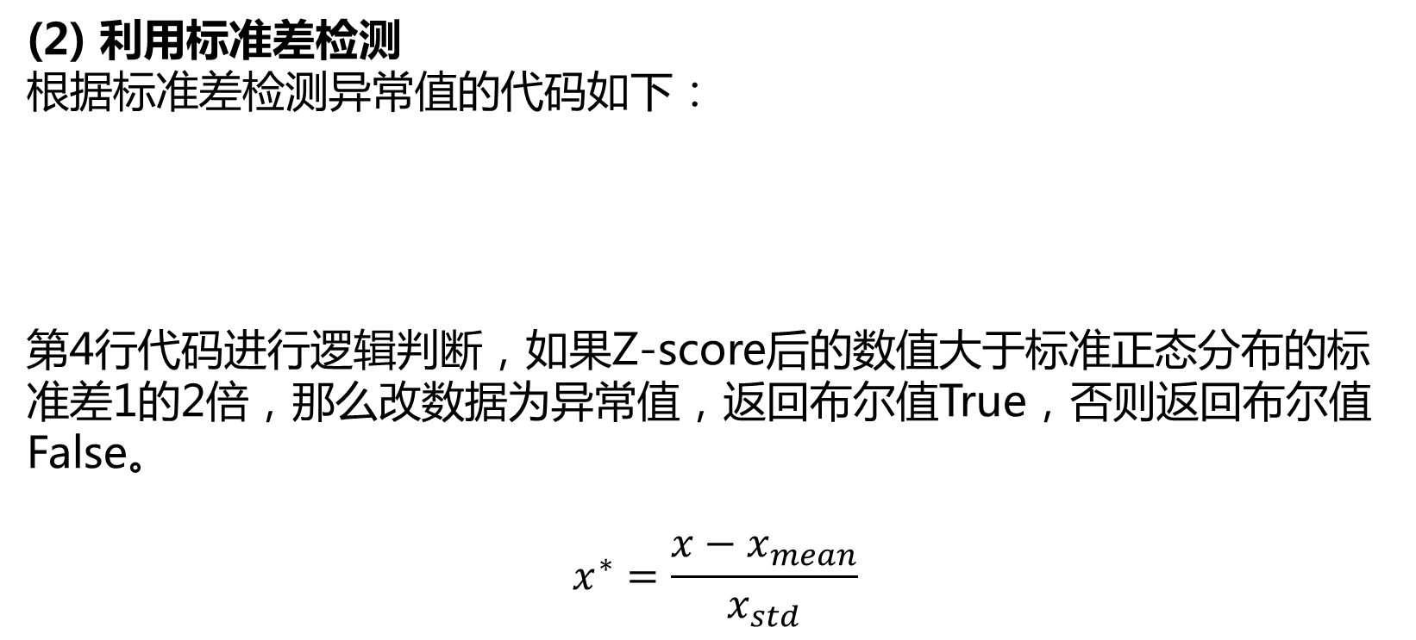
11.2 重复值、缺失值及异常值处理
(2) 利用标准差检测
根据标准差检测异常值的代码如下：
第4行代码进行逻辑判断，如果Z-score后的数值大于标准正态分布的标准差1的2倍，那么改数据为异常值，返回布尔值True，否则返回布尔值False。
$$x^{∗}=\frac{x−x_{mean}}{x_{std}}$$

Slide 37
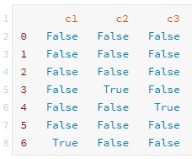
11.2 重复值、缺失值及异常值处理
(2) 利用标准差检测

Slide 38
11.2 重复值、缺失值及异常值处理
11.2.3 异常值处理
可以看到每列各有一个异常值，且通过布尔值True来进行显示。
检测到异常值后，我们需要对其进行一定的处理。常见处理方式如下：
1.删除含有异常值的记录
2.视为缺失值，利用11.2.2节缺失值处理的方法进行处理
3.利用11.4节讲的的数据分析来进行异常值处理
4.如果异常值较少或影响不大，也可以不处理

Slide 39
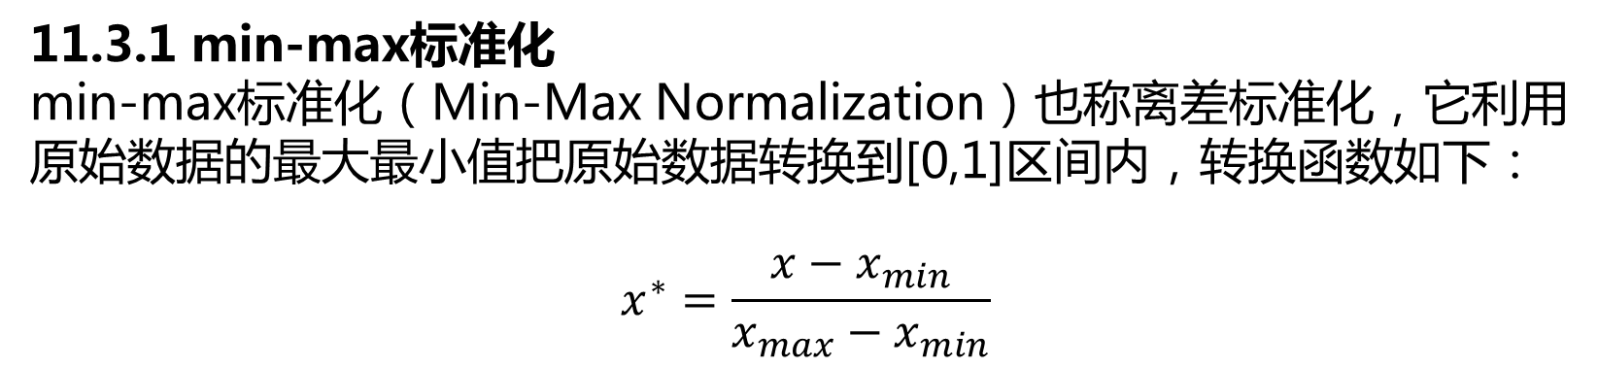
11.3 数据标准化
11.3.1 min-max标准化
min-max标准化（Min-Max Normalization）也称离差标准化，它利用原始数据的最大最小值把原始数据转换到[0,1]区间内，转换函数如下：
$$x^{∗}=\frac{x−x_{min}}{x_{max}−x_{min}}$$

Slide 40
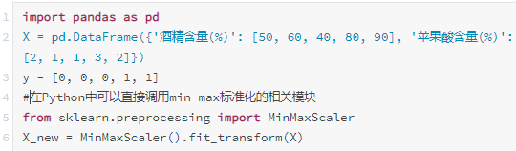
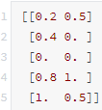
11.3 数据标准化
11.3.1 min-max标准化
Python min-max标准化代码：

Slide 41
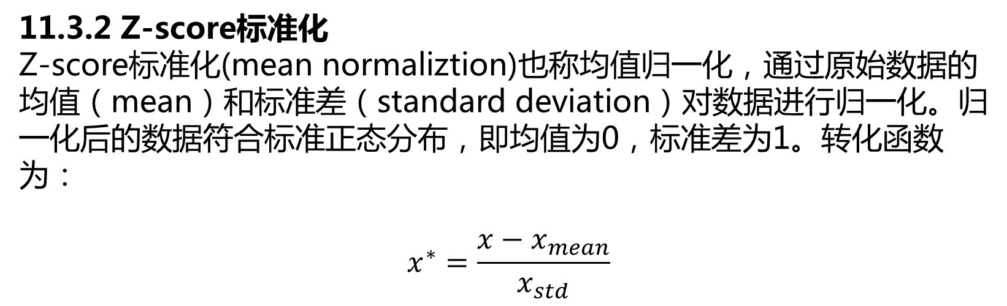
11.3 数据标准化
11.3.2 Z-score标准化
Z-score标准化(mean normaliztion)也称均值归一化，通过原始数据的均值（mean）和标准差（standard deviation）对数据进行归一化。归一化后的数据符合标准正态分布，即均值为0，标准差为1。转化函数为：
$$x^{∗}=\frac{x−x_{mean}}{x_{std}}$$

Slide 42
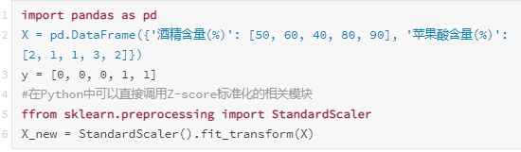
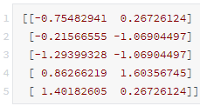
11.3 数据标准化
11.3.2 Z-score标准化
Z-score标准化标准化代码：

Slide 43
11.3 数据标准化
注意点：
对于树模型而言，则无需做归一化处理，因为数值缩放不影响分裂点位置，对树模型的结构不造成影响（有遗忘的可以回顾5.1.2节决策树的建树依据）。因此决策树模型，以及基于决策树模型的随机森林模型、Adaboost模型、GBDT模型、Xgboost模型、LightGBM模型通常都不需要进行数据归一化处理，因为它们不关心变量的值，而是关心变量的分布情况。
有时你不知道是否要做归一化，那么可以归一化试试看（也就2、3行代码的事），看看模型预测准确度是否有提升，如果提升较明显的话则推荐使用归一化处理方式，笔者验证过（10.3.4小节补充知识点有演示），在树模型相关的机器学习模型中，进行数据归一化对预测结果不会产生影

Slide 44
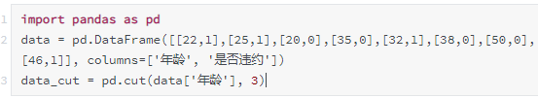
11.4 数据分箱
实际应用中等宽分箱应用相对较多，下面便讲解如何在Python中根据年龄进行等宽分箱：

Slide 45
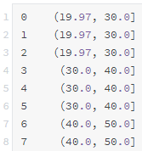
11.4 数据分箱
此时的data_cut如下所示：

Slide 46


11.4 数据分箱
通过groupby()函数进行分组，count()函数，进行计数可以获取每个分箱中的样本数目，代码如下：
其打印结果如下所示：

Slide 47
11.5 特征筛选：WOE值与IV值
有的时候我们可能会获得100多个候选自变量，通常不会直接把100个变量直接放到模型中去进行拟合训练，而是会从这100个自变量中挑选一些出来，然后放进模型，构成入模变量列表。
挑选入模变量需要考虑很多因素，比如：变量的预测能力，变量的简单性（容易生成和使用），变量的可解释性等。其中最主要的衡量标准是变量的预测能力。
IV值的计算是以WOE值为基础的。要对一个变量进行WOE值计算，需要首先把这个变量进行分箱处理。分箱的相关处理见上一小节11.4节相关知识点。

Slide 48
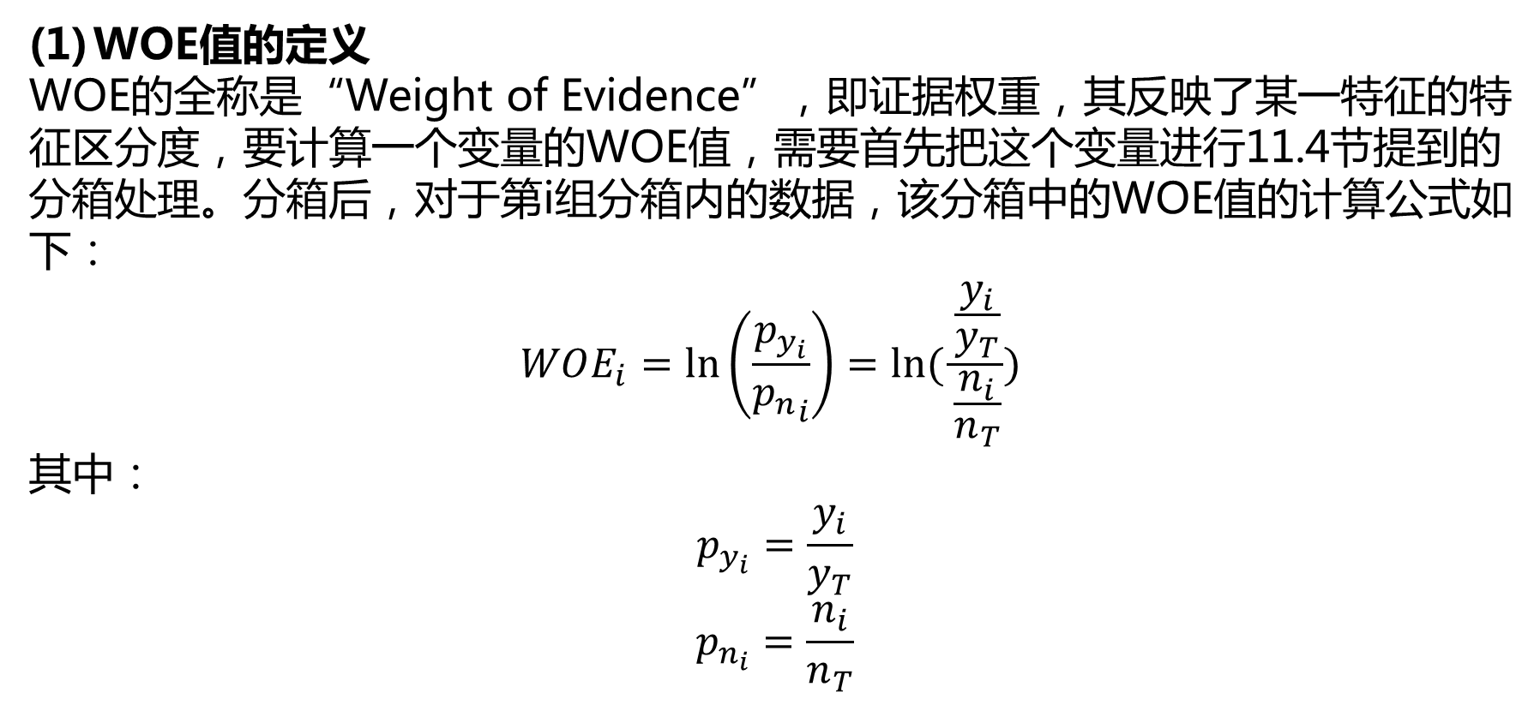
11.5 特征筛选：WOE值与IV值
WOE值的定义
WOE的全称是“Weight of Evidence”，即证据权重，其反映了某一特征的特征区分度，要计算一个变量的WOE值，需要首先把这个变量进行11.4节提到的分箱处理。分箱后，对于第i组分箱内的数据，该分箱中的WOE值的计算公式如下：
$$WOE_{i}=\ln\left(\frac{p_{y_{i}}}{{p_{n}}_{i}}\right)=ln⁡(\frac{\frac{y_{i}}{y_{T}}}{\frac{n_{i}}{n_{T}}})$$
其中：
$$p_{y_{i}}=\frac{y_{i}}{y_{T}}$$
$$p_{n_{i}}=\frac{n_{i}}{n_{T}}$$

Slide 49
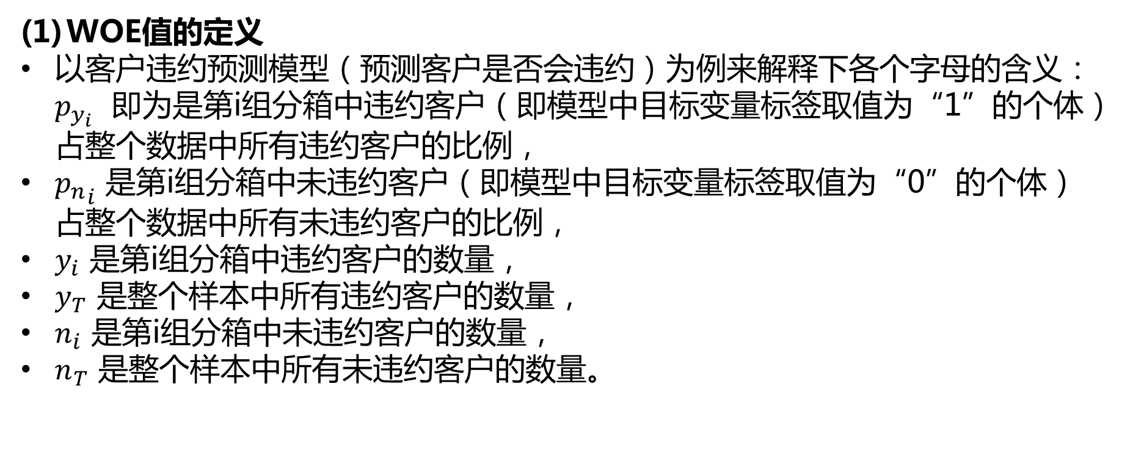
11.5 特征筛选：WOE值与IV值
WOE值的定义
以客户违约预测模型（预测客户是否会违约）为例来解释下各个字母的含义：$p_{y_{i}}$ 即为是第i组分箱中违约客户（即模型中目标变量标签取值为“1”的个体）占整个数据中所有违约客户的比例，
${p_{n}}_{i}$ 是第i组分箱中未违约客户（即模型中目标变量标签取值为“0”的个体）占整个数据中所有未违约客户的比例，
$y_{i}$ 是第i组分箱中违约客户的数量，
$y_{T}$ 是整个样本中所有违约客户的数量，
$n_{i}$ 是第i组分箱中未违约客户的数量，
$n_{T}$ 是整个样本中所有未违约客户的数量。

Slide 50
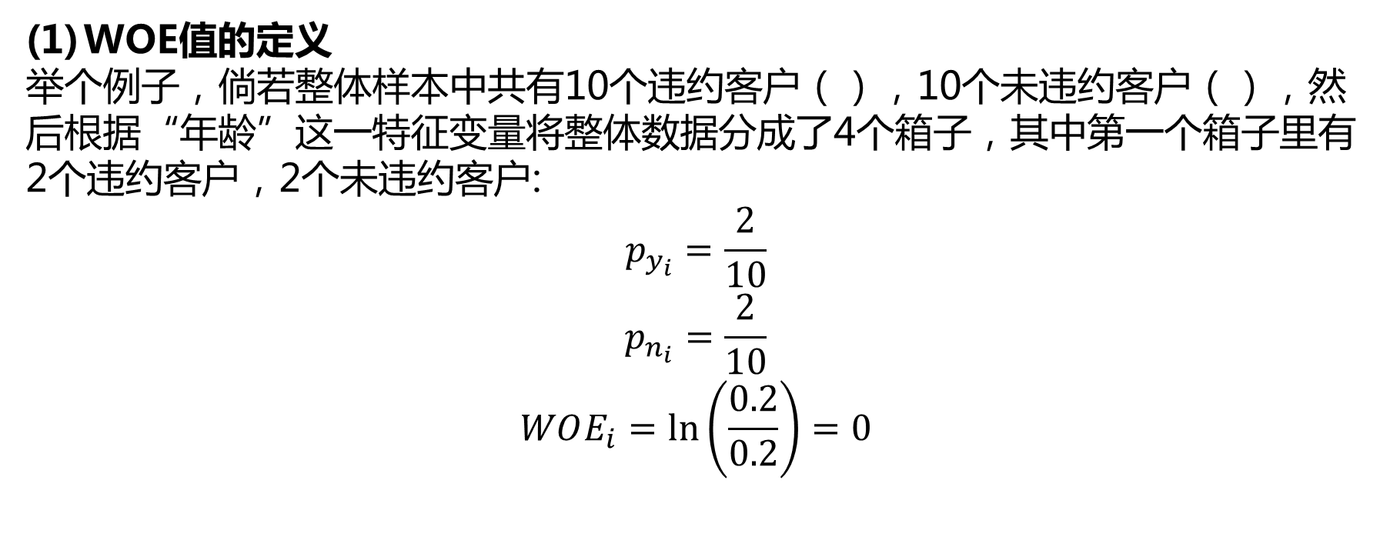
11.5 特征筛选：WOE值与IV值
WOE值的定义
举个例子，倘若整体样本中共有10个违约客户（），10个未违约客户（），然后根据“年龄”这一特征变量将整体数据分成了4个箱子，其中第一个箱子里有2个违约客户，2个未违约客户:
$$p_{y_{i}}=\frac{2}{10}$$
$$p_{n_{i}}=\frac{2}{10}$$
$$WOE_{i}=\ln\left(\frac{0.2}{0.2}\right)=0$$

Slide 51
11.5 特征筛选：WOE值与IV值
WOE值的定义
从上面的例子可以看到当WOE值（更准确的说应该是WOE值的绝对值）越大的时候，说明在该分箱中的区分度较好，也即能较好的进行分类。
年龄区间（岁） | 人数 | 违约 | 未违约 | Pyi | Pni | WOEi
(20，30] | 5 | 5 | 0 | 100% | 0% | +∞
(30，40] | 4 | 0 | 4 | 0% | 80% | -∞
(40，50] | 1 | 0 | 1 | 0% | 20% | 0
合计 | 10 | 5 | 5 | 100% | 100% | —

Slide 52
11.5 特征筛选：WOE值与IV值
(2) WOE值的计算过程演示
演示数据如下：
 | 年龄 | 是否违约
0 | 22 | 1
1 | 25 | 1
2 | 20 | 0
3 | 35 | 0
4 | 32 | 1
5 | 38 | 0
6 | 50 | 0
7 | 46 | 1

Slide 53
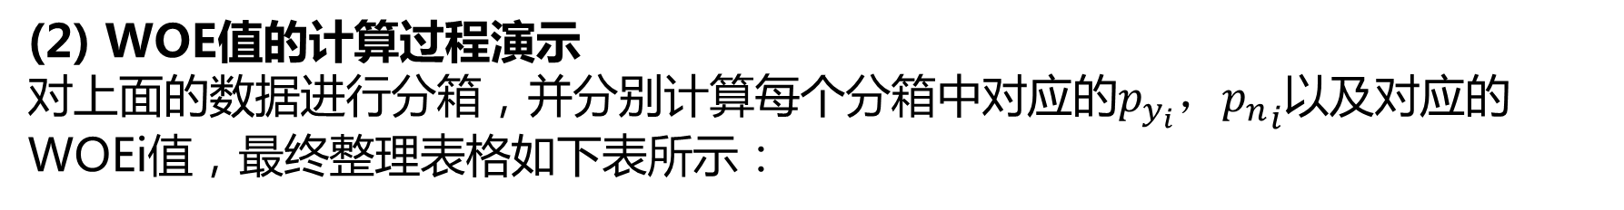
11.5 特征筛选：WOE值与IV值
(2) WOE值的计算过程演示
对上面的数据进行分箱，并分别计算每个分箱中对应的$p_{y_{i}}，{p_{n}}_{i}$以及对应的WOEi值，最终整理表格如下表所示：
龄分箱 | 人数 | 违约 | 未违约 | Pyi | Pni | WOEi
(20，30] | 3 | 2 | 1 | 50% | 25% | ln2
(30，40] | 3 | 1 | 2 | 25% | 50% | -ln2
(40，50] | 2 | 1 | 1 | 25% | 25% | 0
合计 | 8 | 4 | 4 | 100% | 100% | —

Slide 54
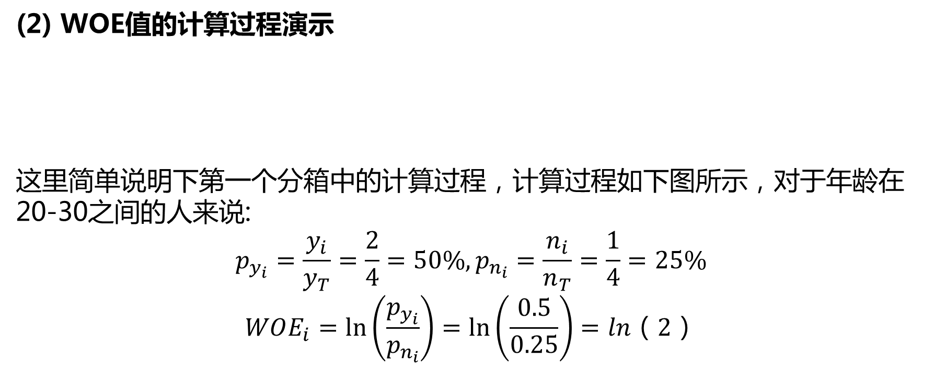
11.5 特征筛选：WOE值与IV值
(2) WOE值的计算过程演示
这里简单说明下第一个分箱中的计算过程，计算过程如下图所示，对于年龄在20-30之间的人来说:
$$p_{y_{i}}=\frac{y_{i}}{y_{T}}=\frac{2}{4}=50\%,p_{n_{i}}=\frac{n_{i}}{n_{T}}=\frac{1}{4}=25\%$$
$$WOE_{i}=\ln\left(\frac{p_{y_{i}}}{p_{n_{i}}}\right)=\ln\left(\frac{0.5}{0.25}\right)=ln（2）$$
龄分箱 | 人数 | 违约 | 未违约 | Pyi | Pni | WOEi
(20，30] | 3 | 2 | 1 | 50% | 25% | ln2
合计 | 8 | 4 | 4 | 100% | 100% | —

Slide 55
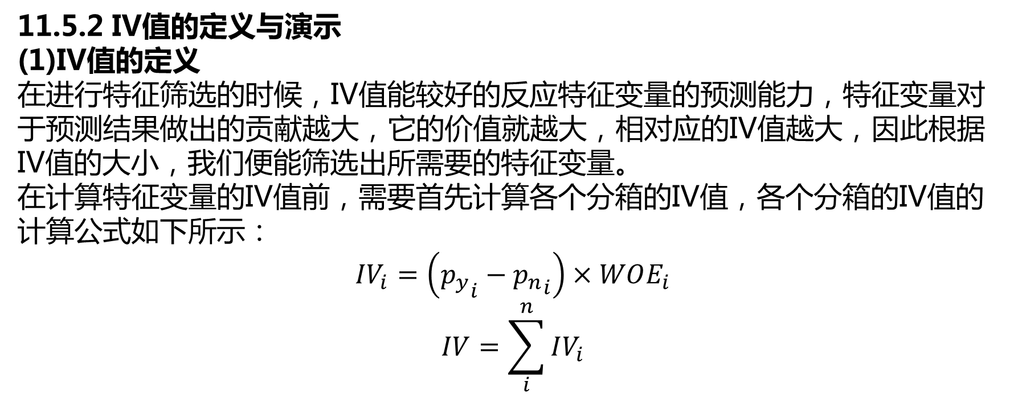
11.5 特征筛选：WOE值与IV值
11.5.2 IV值的定义与演示
(1)IV值的定义
在进行特征筛选的时候，IV值能较好的反应特征变量的预测能力，特征变量对于预测结果做出的贡献越大，它的价值就越大，相对应的IV值越大，因此根据IV值的大小，我们便能筛选出所需要的特征变量。
在计算特征变量的IV值前，需要首先计算各个分箱的IV值，各个分箱的IV值的计算公式如下所示：
$${IV}_{i}=\left({p_{y}}_{i}−{p_{n}}_{i}\right)×WOE_{i}$$
$$IV=\sum_{i}^{n}{IV_{i}}$$

Slide 56
11.5 特征筛选：WOE值与IV值
11.5.2 IV值的定义与演示
(2) IV值的演示
龄分箱 | 人数 | 违约 | 未违约 | Pyi | Pni | WOEi
(20，30] | 3 | 2 | 1 | 50% | 25% | ln2
(30，40] | 3 | 1 | 2 | 25% | 50% | -ln2
(40，50] | 2 | 1 | 1 | 25% | 25% | 0
合计 | 8 | 4 | 4 | 100% | 100% | —

Slide 57
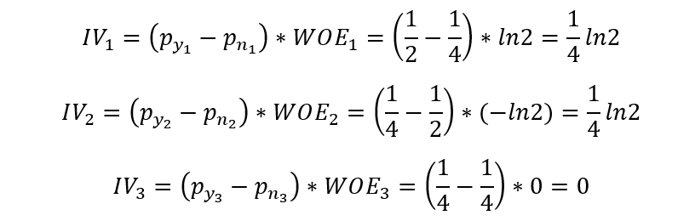
11.5 特征筛选：WOE值与IV值
11.5.2 IV值的定义与演示
(2) IV值的演示
使用上一节用到的年龄和违约的相关数据，我们先来计算各个分箱中的IV值，如下所示：

Slide 58
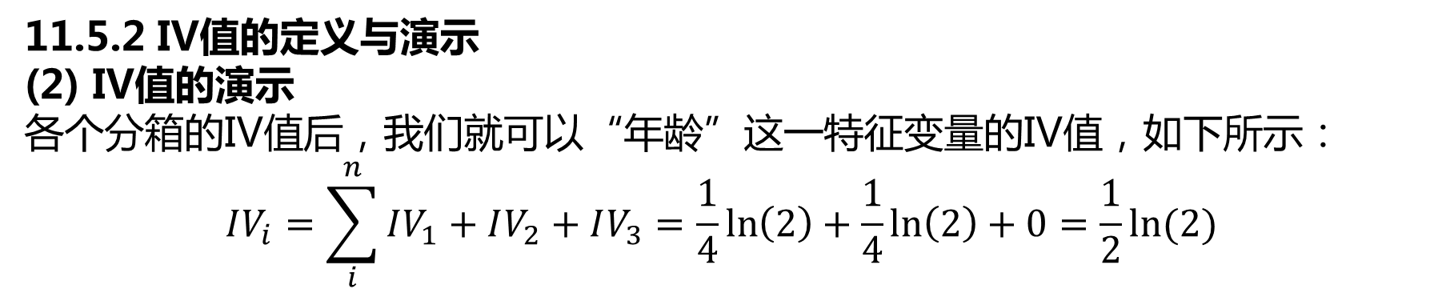
11.5 特征筛选：WOE值与IV值
11.5.2 IV值的定义与演示
(2) IV值的演示
各个分箱的IV值后，我们就可以“年龄”这一特征变量的IV值，如下所示：
$$IV_{i}=\sum_{i}^{n}{IV_{1}+IV_{2}+IV_{3}=\frac{1}{4}\ln\left(2\right)+\frac{1}{4}\ln\left(2\right)+0=\frac{1}{2}ln⁡(2)}$$

Slide 59
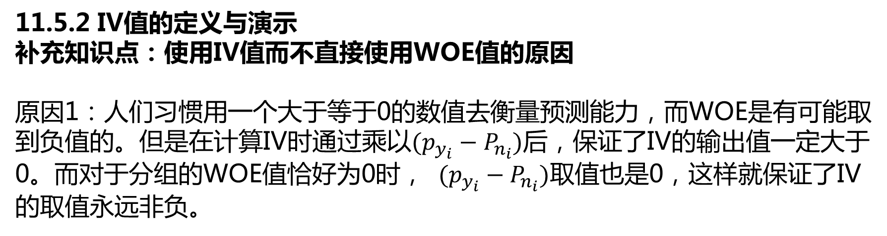
11.5 特征筛选：WOE值与IV值
11.5.2 IV值的定义与演示
补充知识点：使用IV值而不直接使用WOE值的原因
原因1：人们习惯用一个大于等于0的数值去衡量预测能力，而WOE是有可能取到负值的。但是在计算IV时通过乘以$(p_{y_{i}}−P_{n_{i}})$后，保证了IV的输出值一定大于0。而对于分组的WOE值恰好为0时， $(p_{y_{i}}−P_{n_{i}})$取值也是0，这样就保证了IV的取值永远非负。

Slide 60
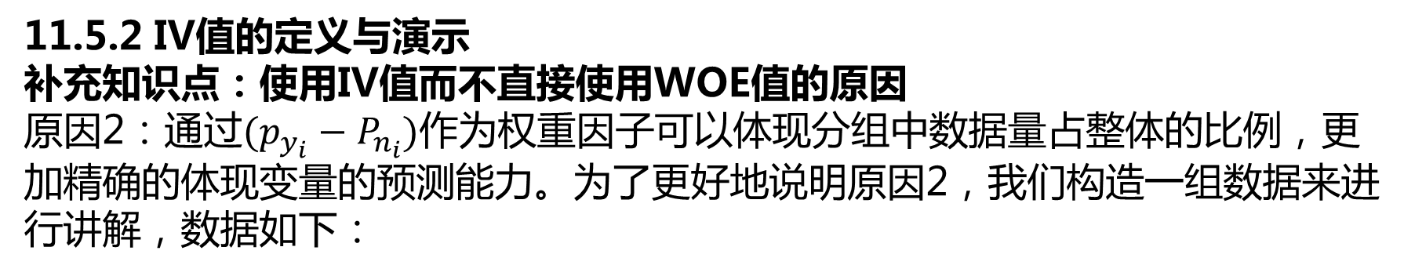
11.5 特征筛选：WOE值与IV值
11.5.2 IV值的定义与演示
补充知识点：使用IV值而不直接使用WOE值的原因
原因2：通过$(p_{y_{i}}−P_{n_{i}})$作为权重因子可以体现分组中数据量占整体的比例，更加精确的体现变量的预测能力。为了更好地说明原因2，我们构造一组数据来进行讲解，数据如下：
年龄分箱 | 人数 | 违约 | 未违约 | Pyi | Pni | WOEi | IVi
(20，30] | 9990 | 991 | 8999 | 99.1% | 99.9% | -0.0089 | 7.937E-05
(30，40] | 10 | 9 | 1 | 0.9% | 0.01% | 4.39 | 0.0390
合计 | 10000 | 1000 | 9000 | 100% | 100% | — | 0.0391

Slide 61
11.5 特征筛选：WOE值与IV值
11.5.2 IV值的定义与演示
补充知识点：使用IV值而不直接使用WOE值的原因
如上表所示，整体的WOE值为4.4， WOE值很高，这其实主要是因为30-40这一分箱的WOE值很高导致的，但是我们需要注意到30-40这一分箱中其总人数才10人，占10000个总样本的比例却只有0.1%，可见用户数据落在第二个分箱的概率本身就比较低，所以对于整体样本来说，变量的预测能力并没有那么强。
而当在WOE值的前面乘上后，其对应的IV值变得很低，这其实相当于乘上了一个权重系数，也即考虑了分组中数据量占整体的比例，因此IV值很好的体现了分组比例的影响。这也是为什么通过IV值来进行特征筛选，而不是通过WOE值绝对值的相加之和来筛选了。

Slide 62
11.5 特征筛选：WOE值与IV值
11.5.2 IV值的定义与演示
补充知识点：使用IV值而不直接使用WOE值的原因
某特征变量的IV值越高，说明该特征变量越具有区分度。不过IV值也不是越大越好，当IV值大于0.5时，有时需要对这个特征打个疑问，因为它有点过好而显得不够真实。通常会选择IV值在0.1~0.5这个范围的特征。不过在不同场景在取值上也会有所不同，如有些风控团队会将IV值大于0.5的特征也纳入考量，这个其实也需要根据实际的建模效果来进行进一步判断。

Slide 63
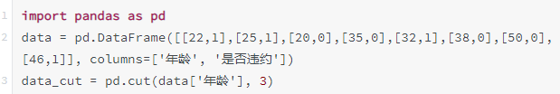
11.5 特征筛选：WOE值与IV值
11.5.3 WOE值与IV值的代码实现
(1) 数据分箱

Slide 64
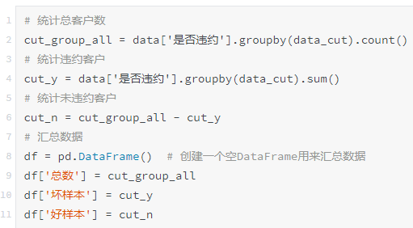
11.5 特征筛选：WOE值与IV值
11.5.3 WOE值与IV值的代码实现
(2) 统计各个分箱样本总数、坏样本数和好样本数 过如下代码可以统计分箱后各个分箱中的人数情况：

Slide 65
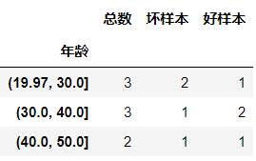
11.5 特征筛选：WOE值与IV值
11.5.3 WOE值与IV值的代码实现
(2) 统计各个分箱样本总数、坏样本数和好样本数 此时获取的df如下图所示：

Slide 66

11.5 特征筛选：WOE值与IV值
11.5.3 WOE值与IV值的代码实现
(3) 统计各分箱中坏样本比率和好样本比率
计算各分箱中坏样本比率和好样本比率:

Slide 67
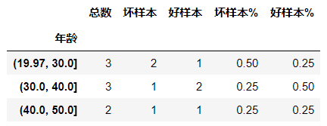
11.5 特征筛选：WOE值与IV值
11.5.3 WOE值与IV值的代码实现
(3) 统计各分箱中坏样本比率和好样本比率
此时df如下图所示：

Slide 68

11.5 特征筛选：WOE值与IV值
11.5.3 WOE值与IV值的代码实现
(4) 计算WOE值
算WOE值了，代码如下：
这时我们加了第三行是应为我们不希望WOE值出现无穷大，解决办法是当WOE值为无穷大时，将它替换为0。

Slide 69
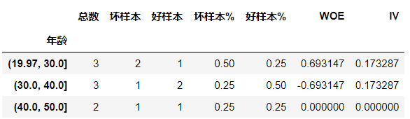
11.5 特征筛选：WOE值与IV值
11.5.3 WOE值与IV值的代码实现
(5) 计算IV值
算IV值，代码如下：
获得的df如下所示：

Slide 70


11.5 特征筛选：WOE值与IV值
11.5.3 WOE值与IV值的代码实现
(5) 计算IV值
我们就可以通过公式计算“年龄”这一特征变量的IV值，代码如下：
此时获得的“年龄”这一特征变量的IV值如下所示：

Slide 71
11.5 特征筛选：WOE值与IV值
11.5.4 案例实战：客户流失预警模型的IV值计算
在第四章逻辑回归模型中，我们讲解了一个客户流失预警模型，下面我们就以它作为案例实战来计算下客户流失预警模型中的各个特征变量的IV值，这样读者朋友们在面对其他实战案例的时候就能够游刃有余的进行IV值计算从而筛选出合适的特征变量了。
为了更具有通用性，我们将上一节的代码稍作改变，写成如下函数的形式，该函数共有4个参数：data（原始数据集）、cut_num（数据分箱步骤中，需要分箱的个数）、feature（需要计算IV值的特征变量名称）、target（目标变量名称），有了这个函数之后，任意一个数据集，我们都能够方便地计算各个数据集的特征变量的IV值了。

Slide 72
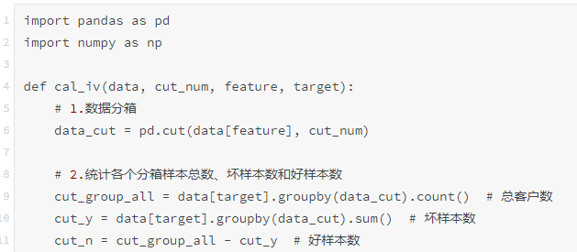
11.5 特征筛选：WOE值与IV值
11.5.4 案例实战：客户流失预警模型的IV值计算

Slide 73
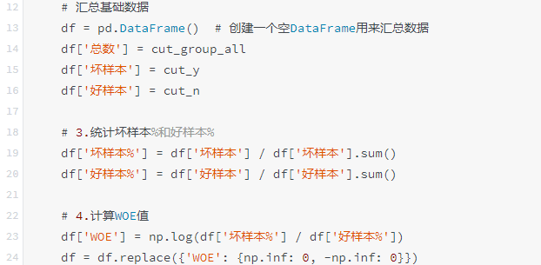
11.5 特征筛选：WOE值与IV值
11.5.4 案例实战：客户流失预警模型的IV值计算

Slide 74
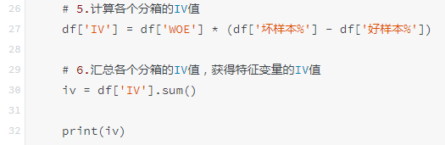
11.5 特征筛选：WOE值与IV值
11.5.4 案例实战：客户流失预警模型的IV值计算

Slide 75

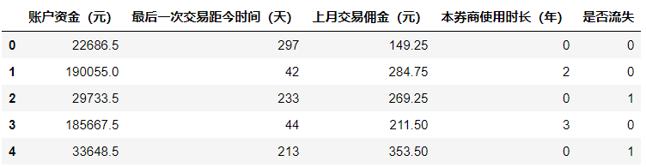
11.5 特征筛选：WOE值与IV值
11.5.4 案例实战：客户流失预警模型的IV值计算
有了上面的自动计算IV值的函数后，通过如下代码来读取客户流失预警模型中的相关数据：
此时的data如下图所示，其中“是否流失”列为目标变量，其余列则为特征变量：

Slide 76

11.5 特征筛选：WOE值与IV值
11.5.4 案例实战：客户流失预警模型的IV值计算
通过for循环，我们可以快速获得所有特征变量的IV值，代码如下：

Slide 77
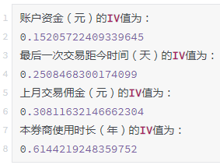
11.5 特征筛选：WOE值与IV值
11.5.4 案例实战：客户流失预警模型的IV值计算
最终打印结果如下所示：

Slide 78
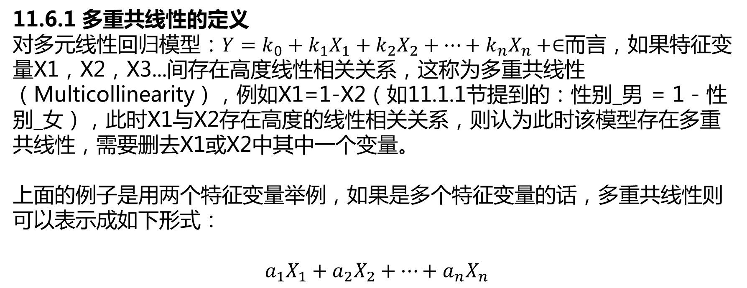
11.6 多重共线性的分析与处理
11.6.1 多重共线性的定义
对多元线性回归模型：$Y=k_{0}+k_{1}X_{1}+k_{2}X_{2}+…+k_{n}X_{n}+∈$而言，如果特征变量X1，X2，X3...间存在高度线性相关关系，这称为多重共线性（Multicollinearity），例如X1=1-X2（如11.1.1节提到的：性别_男 = 1 - 性别_女），此时X1与X2存在高度的线性相关关系，则认为此时该模型存在多重共线性，需要删去X1或X2中其中一个变量。
上面的例子是用两个特征变量举例，如果是多个特征变量的话，多重共线性则可以表示成如下形式：
$$a_{1}X_{1}+a_{2}X_{2}+…+a_{n}X_{n}$$

Slide 79
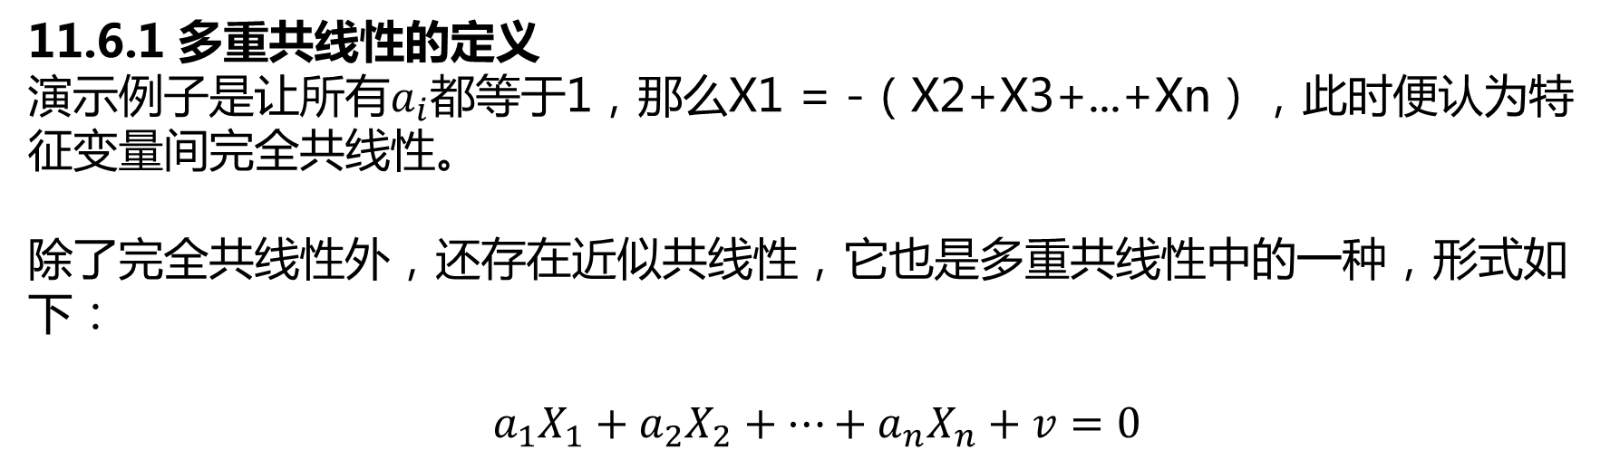
11.6 多重共线性的分析与处理
11.6.1 多重共线性的定义
演示例子是让所有$a_{i}$都等于1，那么X1 = -（X2+X3+...+Xn），此时便认为特征变量间完全共线性。
除了完全共线性外，还存在近似共线性，它也是多重共线性中的一种，形式如下：
$$a_{1}X_{1}+a_{2}X_{2}+…+a_{n}X_{n}+v=0$$

Slide 80
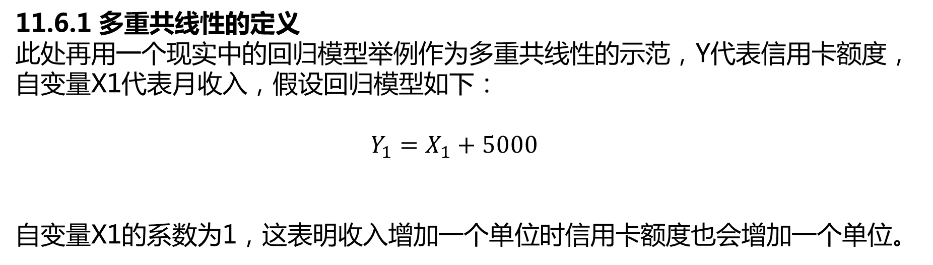
11.6 多重共线性的分析与处理
11.6.1 多重共线性的定义
此处再用一个现实中的回归模型举例作为多重共线性的示范，Y代表信用卡额度，自变量X1代表月收入，假设回归模型如下：
$$Y_{1}=X_{1}+5000$$
自变量X1的系数为1，这表明收入增加一个单位时信用卡额度也会增加一个单位。

Slide 81
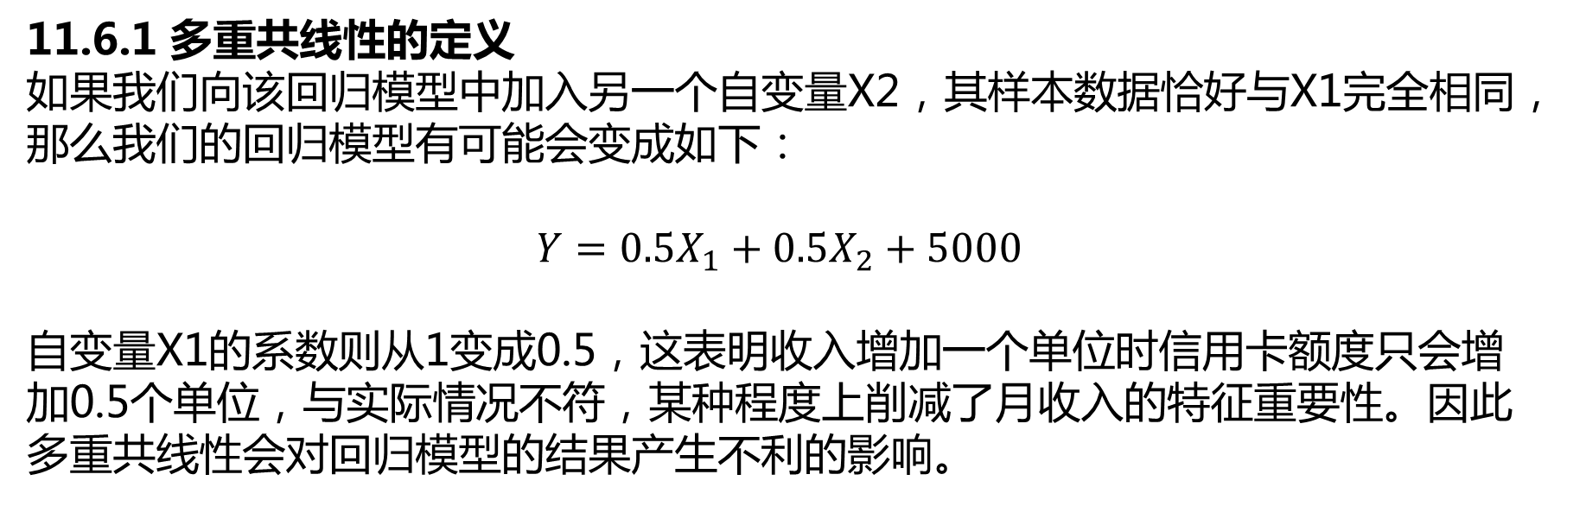
11.6 多重共线性的分析与处理
11.6.1 多重共线性的定义
如果我们向该回归模型中加入另一个自变量X2，其样本数据恰好与X1完全相同，那么我们的回归模型有可能会变成如下：
$$Y=0.5X_{1}+0.5X_{2}+5000$$
自变量X1的系数则从1变成0.5，这表明收入增加一个单位时信用卡额度只会增加0.5个单位，与实际情况不符，某种程度上削减了月收入的特征重要性。因此多重共线性会对回归模型的结果产生不利的影响。

Slide 82
11.6 多重共线性的分析与处理
11.6.1 多重共线性的定义
在实际应用中，多重共线性会带来如下的一些不利影响：
1线性回归估计式变得不确定或不精确
2.线性回归估计式方差变得很大，标准误差增大
3.当多重共线性严重时，甚至可能使估计的回归系数符号相反，得出错误的结论
4.削减特征重要性程度

Slide 83
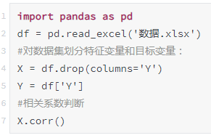
11.6 多重共线性的分析与处理
11.6.2 多重共线性分析与检验
下面我们需要做的就是分析与检验这三个特征变量是否存在多重共线性，这里主要讲解两种判别方法：相关系数判断以及方差膨胀因子法（VIF检验）来检验多重共线性。
相关系数判断法代码如下：

Slide 84
11.6 多重共线性的分析与处理
11.6.2 多重共线性分析与检验
(1) 相关系数判断
将其打印，可以得到如下的相关系数矩阵：
 | X1 | X2 | X3
X1 | 1.000000 | 0.992956 | -0.422788
X2 | 0.992956 | 1.000000 | -0.410412
X3 | -0.422788 | -0.410412 | 1.000000

Slide 85
11.6 多重共线性的分析与处理
11.6.2 多重共线性分析与检验
(1) 相关系数判断
例如第1行第2列的相关系数：0.99表示的就是特征变量X1和特征变量X2的相关系数，可以看到这两个特征变量的相关性还是非常强的，因此有理由相信这两个变量会导致多重共线性的现象，因此需要删去其中一个特征变量。
注意：对角线上的相关系数都为1，这个其实没有什么意义，因为它表示的是自身与自身的相关系数，那自然是1了。

Slide 86
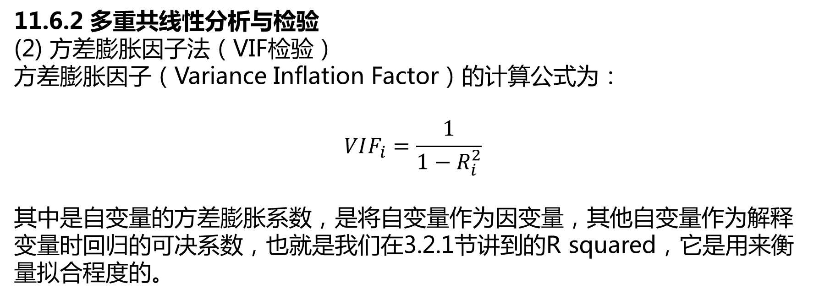
11.6 多重共线性的分析与处理
11.6.2 多重共线性分析与检验
(2) 方差膨胀因子法（VIF检验）
方差膨胀因子（Variance Inflation Factor）的计算公式为：
$$VIF_{i}=\frac{1}{1−R_{i}^{2}}$$
其中是自变量的方差膨胀系数，是将自变量作为因变量，其他自变量作为解释变量时回归的可决系数，也就是我们在3.2.1节讲到的R squared，它是用来衡量拟合程度的。

Slide 87
11.6 多重共线性的分析与处理
11.6.2 多重共线性分析与检验
(2) 方差膨胀因子法（VIF检验）
越大，则越大，表示自变量与其他自变量的共线性越强。因此VIF的大小可以反映解释变量之间存在多重共线性的严重程度。
对于只有两个特征变量的回归方程y=f(X1, X2)，倘若X1=X2，那么根据第三章3.2.2节R squared的相关知识点，因为X1=X2即完全线性拟合，那么衡量拟合程度的可决系数R squared=1，那么方差膨胀因子VIF=1/(1-1^2)=+∞，大于100，即存在严重的共线性。

Slide 88
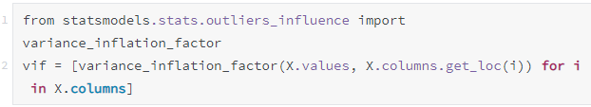
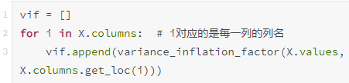
11.6 多重共线性的分析与处理
11.6.2 多重共线性分析与检验
(2) 方差膨胀因子法（VIF检验）
检验上述回归中是否存在严重的多重共线性，我们使用Python的VIF检验模块来验证：
如果对上面的快捷写法不太理解，上面的代码也可以写成：

Slide 89
11.6 多重共线性的分析与处理
11.6.2 多重共线性分析与检验
(2) 方差膨胀因子法（VIF检验）
打印vif，结果如下：
因为自变量X2是自变量X1的两倍，所以使用自变量X1对X2和X3回归和使用自变量X2对X1和X3回归时所得到的方差膨胀因子会很大，此处的vif值大于100，这暗示我们多重共线性十分严重，应该删掉X1或者X2。

Slide 90

11.6 多重共线性的分析与处理
11.6.2 多重共线性分析与检验
(2) 方差膨胀因子法（VIF检验）
下面我们删掉自变量X2再做一次回归和VIF检验，看看结果的变化：
对数据集重新划分特征变量和目标变量：

Slide 91
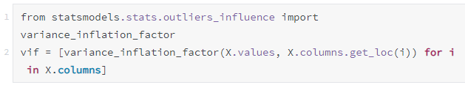

11.6 多重共线性的分析与处理
11.6.2 多重共线性分析与检验
(2) 方差膨胀因子法（VIF检验）
进行检验VIF检验：
打印vif，结果如下：

Slide 92
11.7 过采样和欠采样
11.7.1 过采样
(1) 过采样原理
1. 随机过采样
随机过采样即从100个违约的样本中随机抽取旧样本作为一个新样本，共反复抽取900次，然后和原来的旧样本构成1000个违约样本数据，和1000个不违约的样本一起构成新的训练集。因为随机过采样重复地选取了违约的样本，所以有可能造成对违约样本的过拟合。过拟合和欠拟合的相关知识点可以参考4.2.3节补充知识点，或者本小节补充知识点。

Slide 93
11.7 过采样和欠采样
11.7.1 过采样
(1) 过采样原理
2. SMOTE法过采样
SMOTE法过采样即合成少数类过采样技术，是一种改进随机过采样容易模型过拟合的方案。我们通过绘图来讲解SMOTE法的原理，假设对少数类进行4倍过采样：
步骤一：随机选取少数类中的一个样本点
步骤二：找到离该样本点最近的4个样本点
步骤三：在选中的样本点和这4个样本点分别连成的4条线段上随机选取4点生成新的样本点。
步骤四：对少数类中的其余所有样本点重复步骤二和步骤三，直到少数类的样本点个数达到过采样目标为止。

Slide 94

11.7 过采样和欠采样

Slide 95

11.7 过采样和欠采样
11.7.1 过采样
过采样代码实现
我们在这里设置数据分数：

Slide 96

11.7 过采样和欠采样
11.7.1 过采样
过采样代码实现
然后使用collections库中的Counter()方法，对目标变量进行计数：

Slide 97

11.7 过采样和欠采样
11.7.1 过采样
过采样代码实现
结果如下：
不违约的样本数有1000个，远远大于违约的样本数100。为了防止建立信用违约模型时，模型着重拟合不违约的样本，而无法找出违约的样本，我们采用过采样的方法来改善样本比例不均衡的问题。

Slide 98


11.7 过采样和欠采样
11.7.1 过采样
(2) SMOTE过采样
代码如下：
使用Counter()方法，对目标变量进行计数：

Slide 99


11.7 过采样和欠采样
11.7.2 欠采样
这种逻辑类似于过度拟合的方法，但它的目的是将数字与最低样本量相匹配。代码如下，使用11.7.1中的相同示例：
使用Counter()方法，对目标变量进行计数：

